Slide 1
Framework

Slide 2
프레임워크란?
소프트웨어의 구체적인 부분에 해당하는 설계와 구현을 재사용이 가능하게끔 일련의 협업화된 형태로 클래스들을 제공하는 것. – 랄프 존슨
개발하는 영역에서 공통적인 부분(화면 표현, 데이터 처리, 외부 모듈과 연계하는 방식 등)을 미리 구조화된 틀을 제공하고 그 기반에서 개발자가 개발한 코드를 제어하는 것.
명확하게 정의된 API를 가지고 코드를 재사용 가능한 형태로 구조화한다.
호출 측이 전체 프로그램 제어 구조를 지정할 수 있다. (IoC)
목표: 세부적인 사항을 제외한 공통 부분들의 개발에 드는 시간을 줄이고 세부 요구사항 구현에 집중하도록 하는 것.

Slide 3
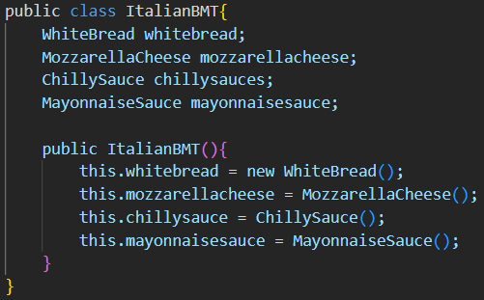
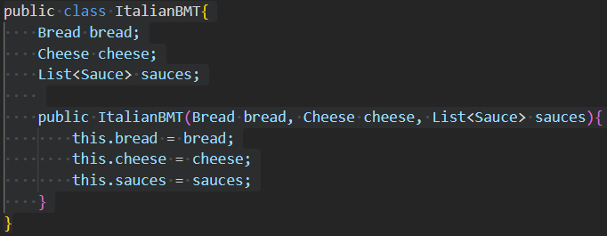
Inversion of Control(제어의 역전)
작업 구현 방식과 수행 자체를 분리.
외부 라이브러리의 코드가 프로그래머가 작성한 코드를 호출하는 것.
미리 정해진 협약대로만 동작하게 하면 된다.
모듈을 바꿔도 다른 시스템에 부작용을 일으키지 않는다.
목적: 객체지향 원칙을 잘 지키기 위해서 응집도를 높이고 결합도를 낮춘다.

Slide 4
장점
효율적:
처음(밑바닥)부터 시작하지 않아서 시간과 비용이 절약되어 생산성이 좋아진다.
2) 품질의 향상:
검증된 코드를 사용하기에 개발자가 반복 작업에서 실수하기 쉬운 부분을 커버해준다.
3) 유지 보수가 좋다:
개인이 짜 놓은 코드보다 프레임워크를 이용했기에 사람이 바뀌어도 유지보수에 보다 안정적이다.

Slide 5
단점
1) 학습시간이 길다:
본인의 코드가 아니기 때문에 코드를 습득하고 이해하기까지 시간이 걸린다.
2) 제작자의 의도된 제약 사항이 있다:
제작자가 설계한 구조를 어느 정도 유지해야하기 때문에 자유롭고 유연한 개발에 한계가 있다.

Slide 6
종류
구분 | 종류
웹 | AngularJS, Django, Rails, Express
모바일 | Flutter, Xamarin, React Native, NativeScript, lonic
구분 | 종류
자바 프레임워크 | Struts, Spring, 전자정부 프레임워크
자바스크립트 프레임워크 | myBatis(iBatis), Hibernate
ORM 프레임워크 | AngularJS, React, Polymer, Ember
프론트엔드 프레임워크 | Bootstrap, Foundation, MDL

Slide 7
선정방식
구축하려는 시스템의 성격에 맞는 프레임워크는 따로 있다.
시스템의 성격과 아키텍처 측면 고려
2) 프레임워크의 기능과 성능을 면밀하게 따져본다.
3) 프레임워크의 학습 및 적용기간을 충분히 고려해야 한다.

